Slide 1
Fisher-Yatesの シャッフル
4I-02 赤嵜楓

Slide 2
Fisher-Yatesのシャッフルとは
有限集合の要素をランダムに並び替える
in-placeなアルゴリズム
O(N)で動作する
（理論上）生成結果に偏りが生じない

Slide 3
動作
まだ選ばれていないカードからランダムに一枚選ぶ
まだ選ばれていないカードの右端と入れ替える
1, 2 を繰り返す
4
１
2
1
4
3
2
3
4

Slide 4
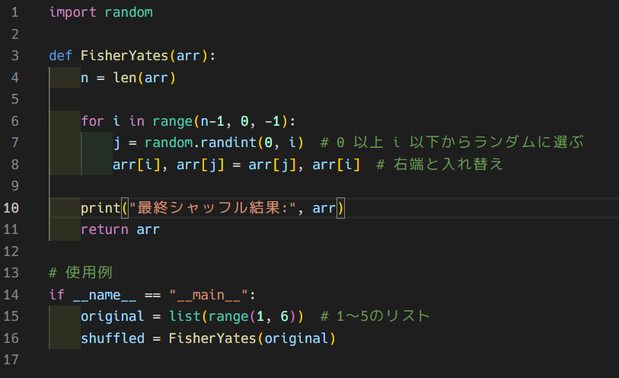
プログラム

Slide 5
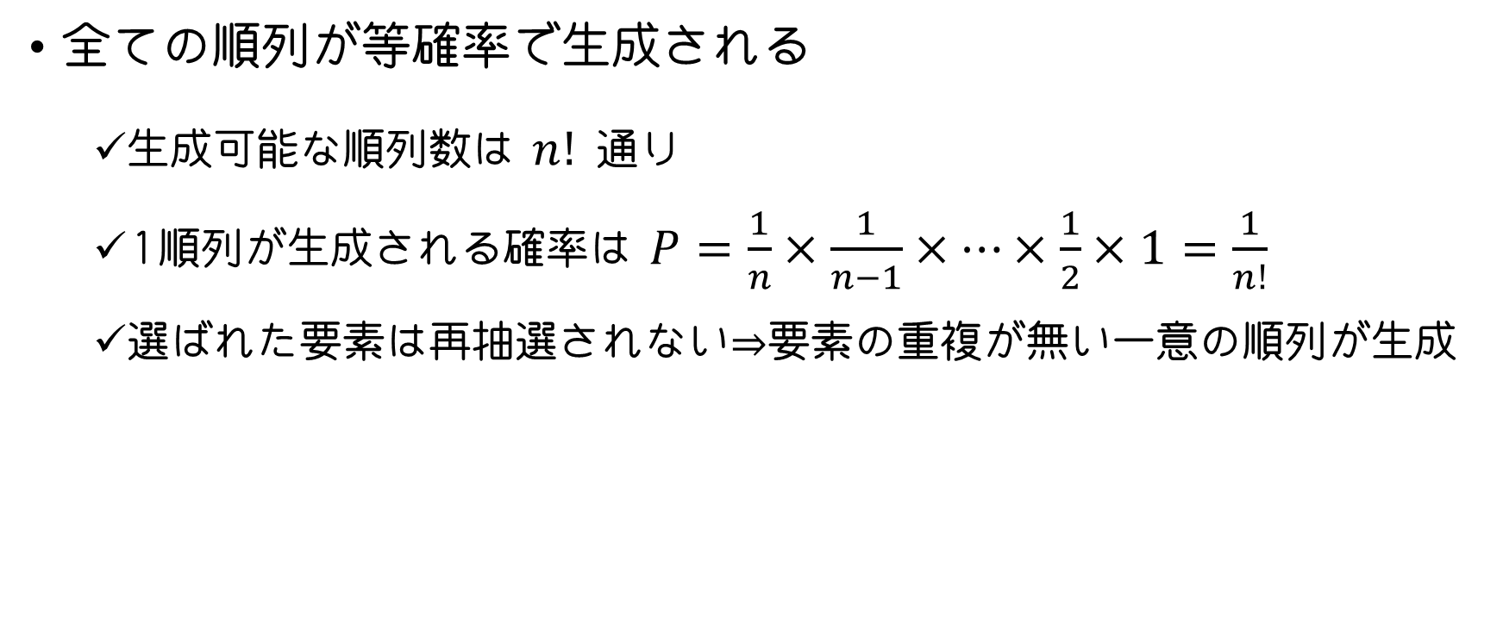
ポイント
全ての順列が等確率で生成される
生成可能な順列数は $n!$ 通り
1順列が生成される確率は $P=\frac{1}{n}×\frac{1}{n−1}×…×\frac{1}{2}×1=\frac{1}{n!}$
選ばれた要素は再抽選されない⇒要素の重複が無い一意の順列が生成

Slide 6
注意点
「ランダムに選ぶ」のは難しい
「ランダムで選ぶ」→ random.randint で実装
真の乱数を用いなければ、等確率には選べない
乱数生成器がメルセンヌツイスタの場合、シード値に依存する

Slide 7
用途
〇 配列やリストなどの要素を、偏りなく
ランダムな順序に並び替える
カードゲームのシャッフル
シャッフル再生
ランダムサンプリング

